Slide 1
Самоменеджмент
Практичне

Slide 2
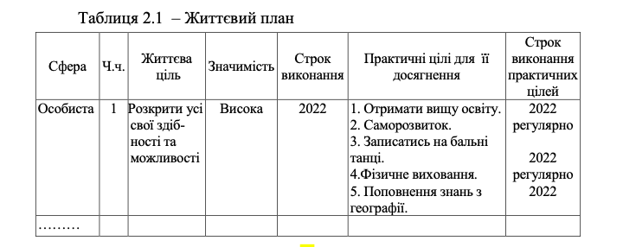
Завдання 1 Особистий план життя, кар’єри
Хід роботи
1. Сформулюйте 5 найголовніших цілей в особистому житті.
2. Сформулюйте 5 найголовніших цілей у професійній сфері.
3. Сформулюйте 5 головних особистих цілей на наступні п’ять років. 4. Сформулюйте 5 головних професійних цілей на наступний рік
5. Побудуйте свій життєвий план за нижченаведеною таблицею 2.1 [3].

Slide 3
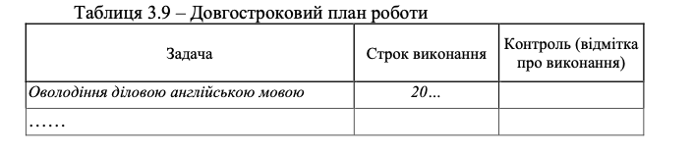
Завдання 2 Планування особистої діяльності
1. Побудуйте довгостроковий план своєї роботи згідно з таблицею

Slide 4
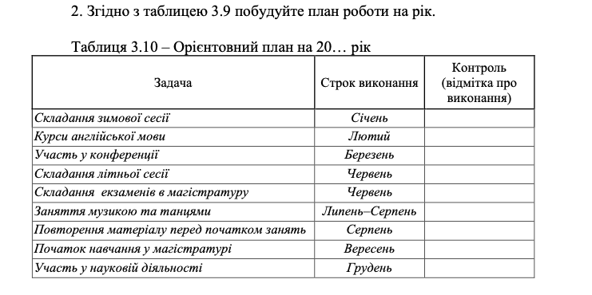

Slide 5
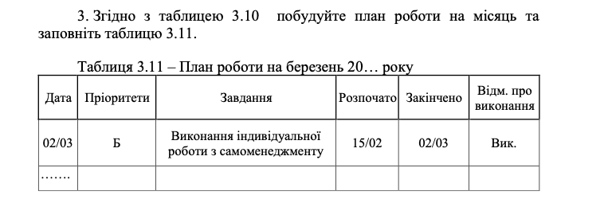

Slide 6
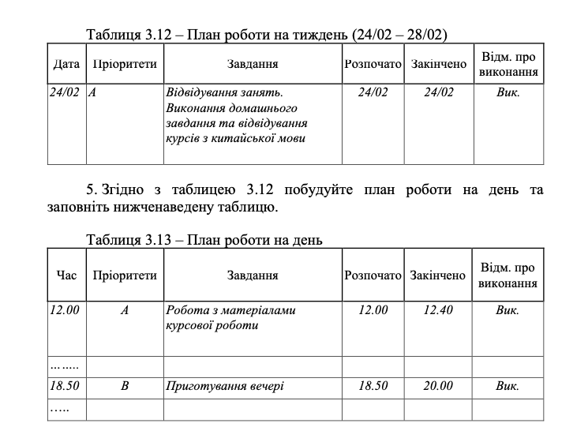
Згідно з таблицею 3.12 побудуйте план роботи на тиждень та заповніть нижченаведену таблицю.

